Slide 1
附件4-2
本科教育质量提升大讨论
学生意见建议反馈
学生版
2024年12月

Slide 2
目 录
CONTENTS
一、学校概况
二、本科教育质量提升大讨论整体开展情况
三、本科教育教学审核评估整体开展情况
及专家组初步反馈意见建议
四、学生对学校提出的共性意见整改落实情况
五、学生对学院（系）提出的意见整改落实情况

Slide 3
一、学校概况

Slide 4
学校总体情况
浙江大学是一所拥有127年悠久历史和深厚底蕴的高等学府，正在加快建设中国特色世界一流的综合型、研究型、创新型大学。现有学科涵盖13个门类，设有7个校区、7个学部、40个专业学院（系）、1个工程师学院、2个中外合作办学学院、7家直属附属医院。
世界大学排名
21个学科入选第二轮“双一流”建设名单
27
47
ARWU
QS
3 个学科ESI世界学术机构排名前万分之一
47
51
15 个学科ESI世界学术机构排名前千分之一
THE
U.S.News

Slide 5
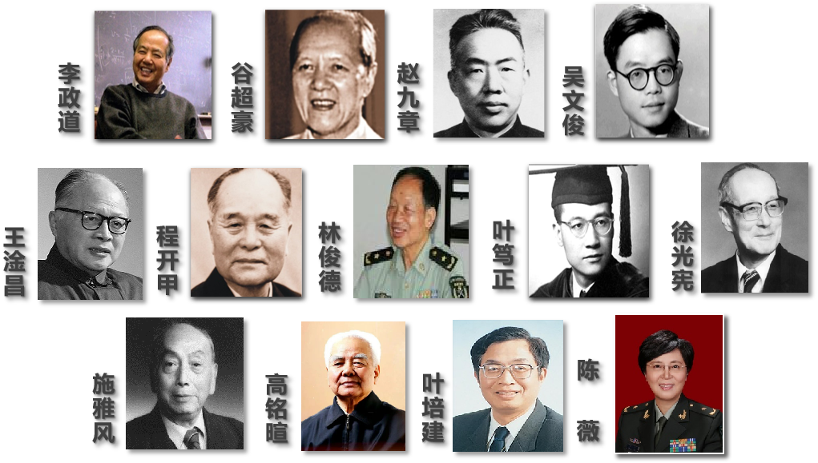
高质量教育
迄今培养了60余万校友，长期办学中形成了具有浙大特色的教育品牌。
1 位诺贝尔奖获得者
4 位“两弹一星”功勋奖章获得者
5 位国家最高科技奖获得者
1 位“八一勋章”获得者
1 位“全军挂像英模”
5 位国家荣誉称号获得者
6 位新中国成立70年“最美奋斗者”
230 余位“两院”院士
一批浙大人胸怀祖国、服务人民，勇攀高峰、追求真理，用实际行动诠释了浙大人报效家国的无私奉献与责任担当。

Slide 6
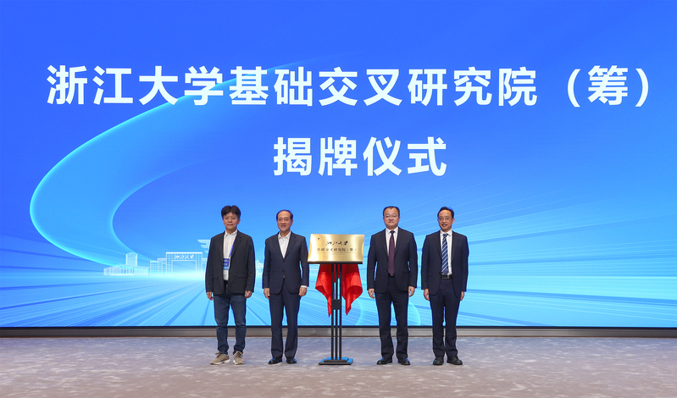
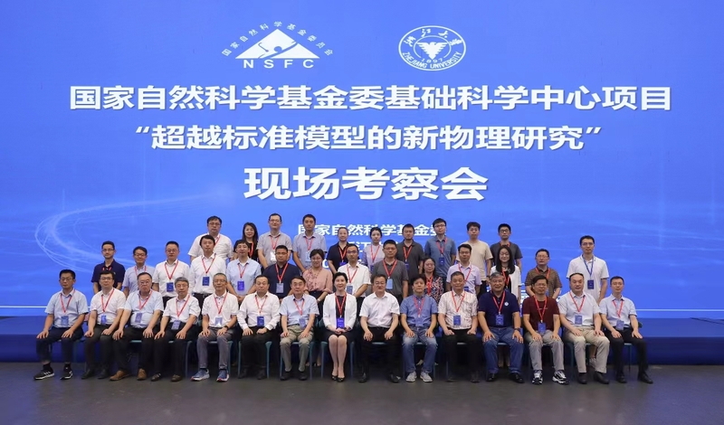
高品质创新
拥有一批高能级创新平台
基础研究高水平成果不断涌现
重大科技创新平台 | 数量
全国（国家）重点实验室 | 10+7
国家重大科技基础设施 | 1
国家工程研究中心 | 5
国家临床医学研究中心 | 2
国家产教融合创新平台 | 2
教育部前沿科学中心 | 1
教育部集成攻关大平台 | 1
2019-2023年：
发表CNS主刊论文86篇（2024年已发表25篇）
发表数学四大期刊论文9篇
基础交叉研究院（筹）揭牌成立
基础科学中心项目现场考察
多领域攻克“卡脖子”关键核心技术

Slide 7
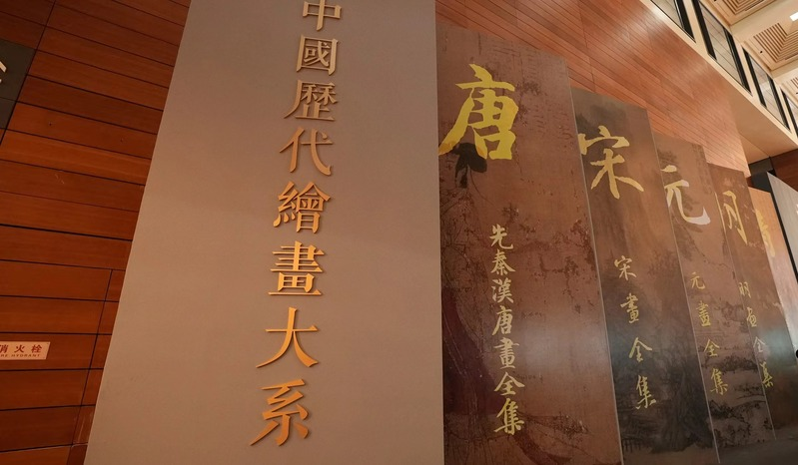
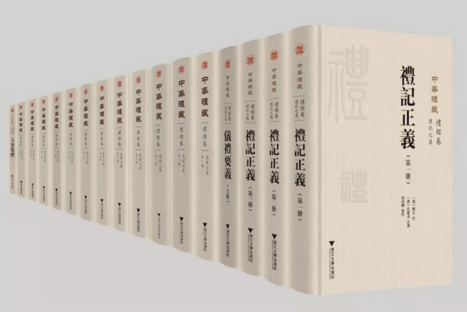
高品质创新
繁荣发展哲学社会科学，推动文化传承创新。“中国历代绘画大系”入选国家级重大文化工程、国家重大出版工程，《中华礼藏》、敦煌学研究等成果产生重大影响。
《中国历代绘画大系》：高质量完成国家级重大文化工程并积极推进全球巡展工作
《中华礼藏》：第一次对中华古代传统礼学文献进行全面整理研究
以数字化技术保存敦煌莫高窟壁画

Slide 8
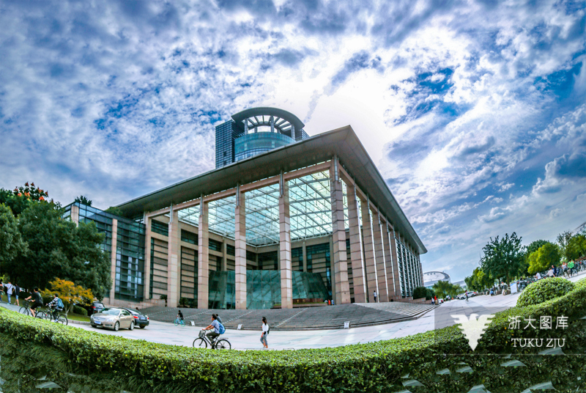
高层次人才
27
21
14
707
百年未有之大变局加速演进
中国科学院院士
（全职）
中国工程院院士
（全职）
文科资深教授
各类高层次人才
804
945
174
4605
国家级优秀青年人才
「百人计划」研究员
求是客座教授
专任教师
新增两院院士15人
新增文科资深教授5人
新增“杰青”“长江” 125人
入选国家级青年人才项目589人，居全国高校首位
2019-2023年期间
人才队伍朝着体系更优、梯队更强、质量更高的方向不断发展
*数据统计截至2023年12月

Slide 9
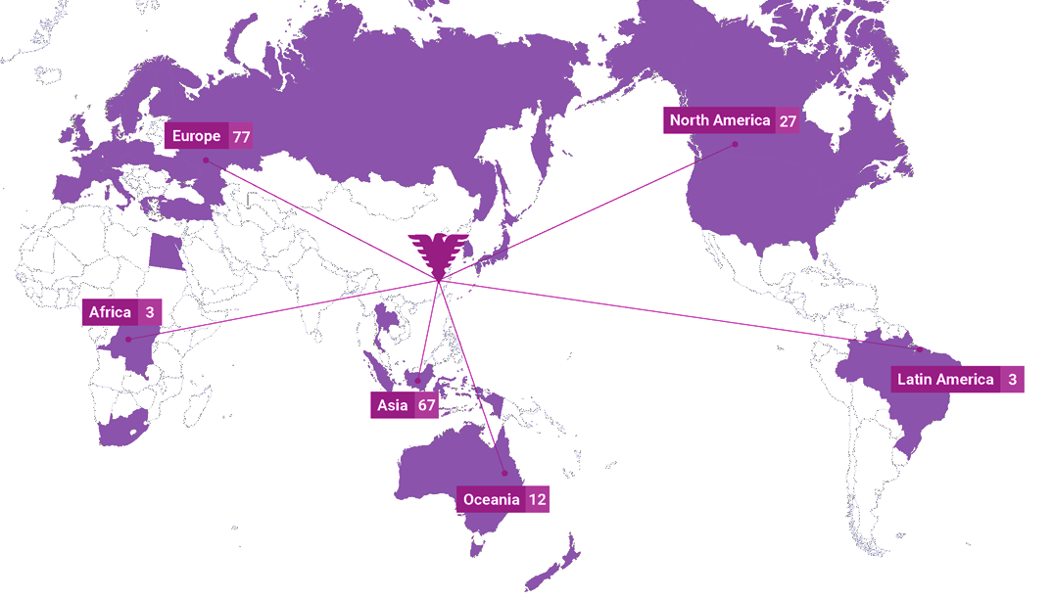
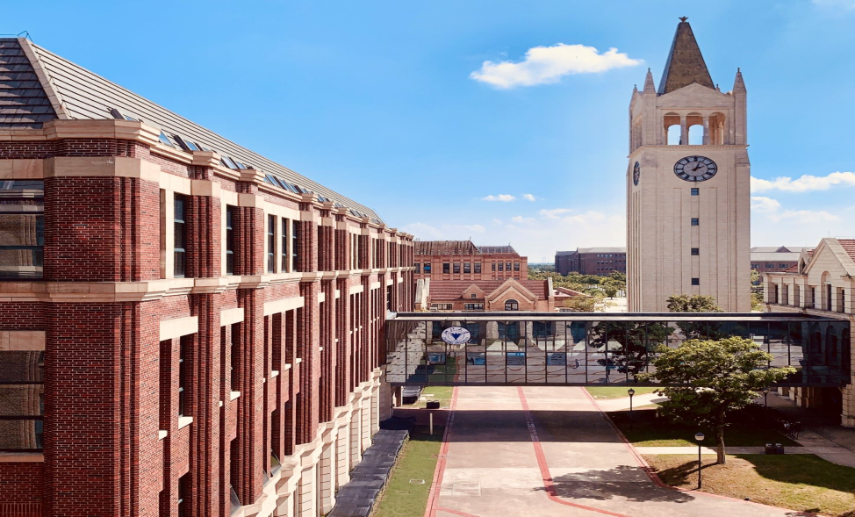
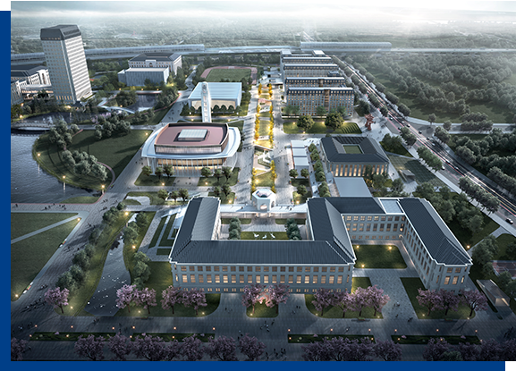
高水平国际化办学
百年未有之大变局加速演进
40+国家/地区
6大洲
220+个
合作伙伴
47所
世界前50大学
海宁国际校区
加快打造国际合作教育样板区，提升国际合作办学水平
各区域重要校际伙伴（部分）：
耶鲁大学
芝加哥大学
伊利诺伊大学厄巴纳香槟校区
康奈尔大学
加州大学洛杉矶分校
发起4个国际学科联盟
可持续智慧宜居城市
细胞免疫治疗
全球数字平等
土壤健康与可持续发展
东京大学
京都大学
慕尼黑大学
荷语鲁汶大学
南洋理工大学
“一带一路”国际医学院
加快打造具有国际化、高水平、研究型特色的高等医学教育机构
积极融入全球教育与创新网络，拓展国际合作战略空间

Slide 10
二、本科教育质量提升大讨论
整体开展情况

Slide 11
二、本科教育质量提升大讨论整体开展情况
为深入学习贯彻全国教育大会精神，推进本科教育教学质量提升年各项举措，按照学校统一部署，9月30日至10月18日，全校师生通过“三会一课”、主题党日、主题班团活动等形式，开展了本科教育质量提升大讨论。全校师生围绕学校本科教育教学审核评估自评报告，对照指标体系，开展了深入研讨，凝聚了合力，汇聚了共识，在全校形成了人人关心本科教育、人人重视本科教育、人人参与本科教育的良好氛围。
共有41个院系、学园开展了主题班团活动，共有1037个班团总计23188人参加活动；
共有本科生21870人完成了教育部评估中心的调查问卷；
共收集本科生对学校及相关教学单位本科教育教学的意见建议849条。

Slide 12
二、本科教育质量提升大讨论整体开展情况
对学校本科教育教学意见建议的整改落实情况
学校高度重视师生对本科教育教学提出的意见建议，研究制定了《浙江大学本科教育质量提升大讨论师生意见建议整改清单》，将师生提出的意见建议汇总整理，每个问题明确责任单位、整改举措、整改时限，做到逐一交办、倒排时间、对账销号，确保师生真真切切感受到学校整改落实成效，并以整改落实成效推动学校本科教育教学工作。
对于短期内能够解决的问题，学校立行立改，目前已有一半以上问题完成整改；
对于一时难以解决的问题，学校将结合本科教育教学审核评估专家组提出的意见建议，一体推进整改落实，紧抓不放、一抓到底；
对于讨论中发现的共性问题、突出问题，学校将举一反三、建章立制，建立长效机制。

Slide 13
二、本科教育质量提升大讨论整体开展情况
对学校本科教育教学意见建议的整改落实情况
同时，学校坚持以学生成长为中心，坚持问题导向和目标导向，针对师生对办学环境等提出的意见建议，开展系列专项行动。通过专项行动，解决真问题、真解决问题，不断提升师生的幸福感、获得感。
开展了“学生满意度提升专项行动”，包括学生成长发展支持行动、导师立德树人提质行动、高质量就业服务专项行动、公共教室条件改善提升行动、学生宿舍居住品质提升专项行动、饮食服务质量提升行动、校园交通秩序优化行动等7项提升行动；
建立了师生满意度调研、师生意见收集、快速响应改进、师生互动交流、育人氛围营造等5项工作机制。

Slide 14
三、本科教育教学审核评估整体开展情况及专家组初步反馈意见建议

Slide 15
三、本科教育教学审核评估整体开展情况及专家组意见建议
审核评估工作的整体开展情况
2024年11月1日至14日，专家组对学校本科教育教学工作开展了为期两周的线上评估。
线上评估情况
线上听课40门次，调阅学校相关材料573份，包括专业人才培养方案39份，试卷432份，毕业论文89份，其他材料13份；
线上访谈87人次，其中包括校领导9人次，管理人员78人次；
开展在校教师代表、在校学生代表、用人单位代表和毕业生代表的集体座谈8场次、75人次；
访谈座谈覆盖了49个职能部门、43个学院（系）。

Slide 16
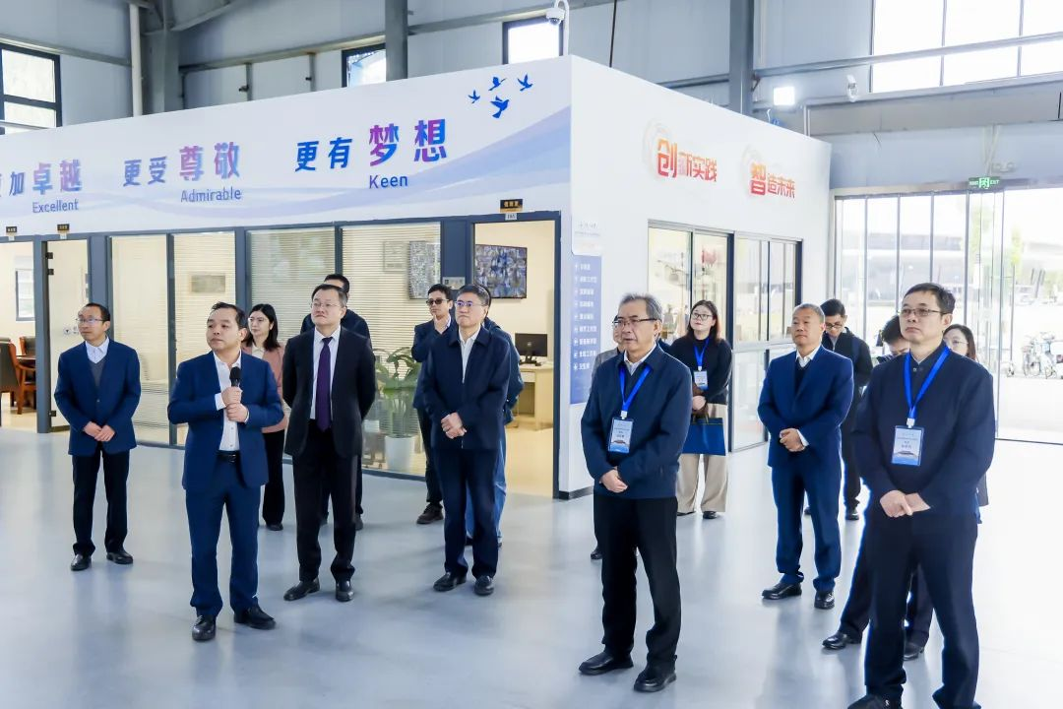
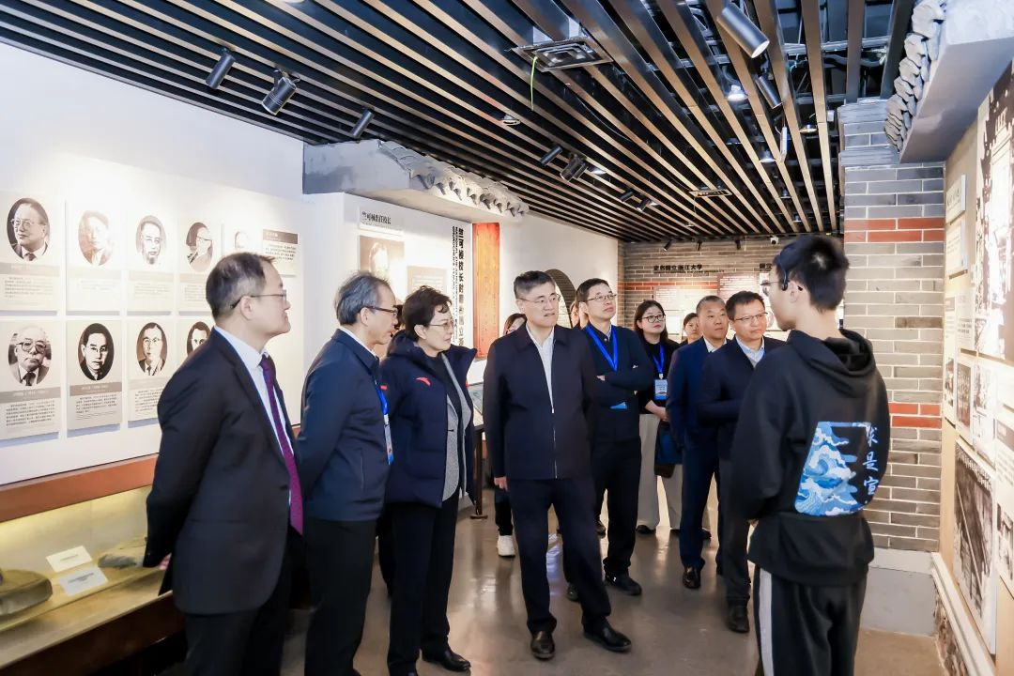
三、本科教育教学审核评估整体开展情况及专家组意见建议
审核评估工作的整体开展情况
11月19日至20日，5位入校专家对学校开展为期2天的入校评估。
线下评估情况
访谈校领导4人次；
访谈相关职能部门21次、154人次，线下座谈2次、13人次；
线下调阅材料8份；
集体或自行走访场地23次，走访学院（系）11次。

Slide 17
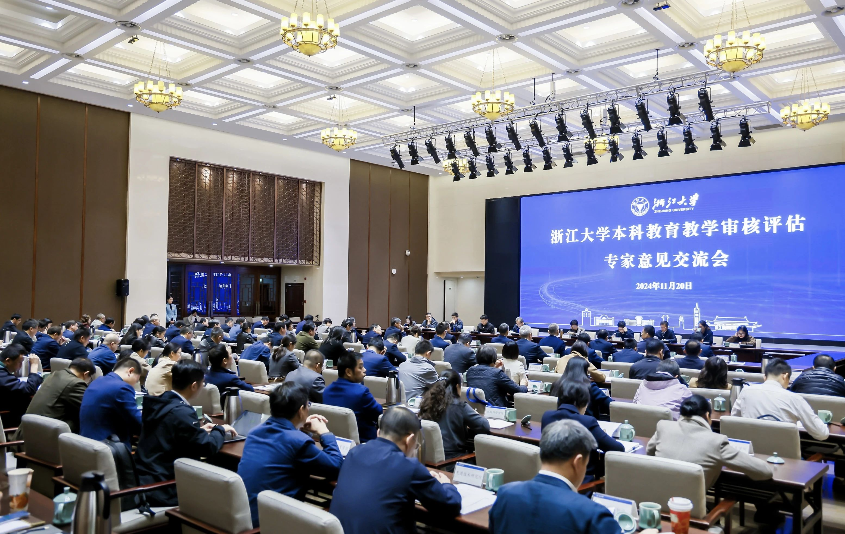
三、本科教育教学审核评估整体开展情况及专家组意见建议
专家组入校考察意见
11月20日专家组召开浙江大学本科教育教学审核评估入校评估意见交流会，
专家组现场反馈的主要意见如下：
专家组对上一轮浙江大学接受教育部本科教学审核评估的整改情况进行了核查，结果表明：针对审核评估报告提出的问题，学校持续改进，逐条落实了整改意见，整改措施有力，成效显著，很好地完成了上一轮审核评估的整改任务，以评促改取得了明显的效果。
经过全面深入的考察，专家组一致认为，浙江大学坚持以习近平新时代中国特色社会主义思想为指导，全面贯彻党的教育方针，深入贯彻落实习近平总书记对浙江大学系列重要指示精神，学校综合办学水平持续提高，建设中国特色世界一流大学迈出了新步伐。
浙江大学本科教育教学审核评估专家意见交流会

Slide 18
三、本科教育教学审核评估整体开展情况及专家组意见建议
专家组入校考察意见
专家组认为浙江大学在本科教育教学改革方面主要的成效和特色为：
01
02
03
04
05
坚持党的全面领导，奋力走在以高远使命引领人才培养的发展前列，坚持党的全面领导和社会主义办学方向，坚守为党育人为国育才的初心使命
坚持以学生成长为中心，持续深化质量保障体制。学校将内涵建设融入本科教育教学的各个环节，着力提升支撑一流本科教育的质量保障能力
坚持以本为本。健全责任与激励并行驱动的教育奖励机制，学校将本科教育放在人才培养的核心地位，坚持教育问题优先研究，教育工作优先落实，环境条件优先建设，经费资源优先保障
坚持科教融汇育人。积极探索拔尖创新人才自主培养路径，学校将深化科教融汇作为拔尖创新人才培养的突破口，着力将科研优势转化为人才培养优势
坚持与时俱进。全面推动数字赋能的教与学变革，学校面对迅猛发展的人工智能技术对经济社会的深刻影响，统筹谋划，积极融入本科人才培养过程中

Slide 19
三、本科教育教学审核评估整体开展情况及专家组意见建议
专家组入校考察意见
对照建设世界一流大学的目标，专家组提出：
对标习近平总书记对浙江大学系列重要指示精神，学校在学深悟透党的创新理论，并充分转化为全面提高人才自主培养质量，着力造就拔尖创新人才的强大动力方面，还需要绵绵用力、久久为功。
针对建设世界一流水平的质量标准建设目标，全方位质保体系建设还需要进一步完善，质量标准体系化的建设有待进一步加强，持续改进与反馈的环节还需要加强，质量文化转化为师生内在动力还不够到位。
引领四新专业建设有待加强，课堂教学方法与模式需要持续创新，将一流的科研优势转化为一流的育人优势的力度有待进一步加强。
全链条育人的合力需要进一步加强，本科教育教学综合改革的战略性还有待进一步提升。卓越教育体系的战略在院系层面的落实落地落细体现还不够充分均衡。

Slide 20
三、本科教育教学审核评估整体开展情况及专家组意见建议
教育质量评估中心意见
浙江大学作为国内的顶尖高校，正处于迈向世界一流大学前列的关键时期，要以此次审核评估为契机，充分以评促建，加快拔尖创新人才的培养。学校要在党委的统筹领导下，加强系统集成改革，打通教育科技人才良性循环的痛点堵点，构建浙大特色的拔尖创新人才培养模式。以国家战略需求为导向来进行学科专业结构的调整，不断拓展学科专业融合创新的深度和广度，进一步提高学校本科专业建设与国家战略急需、与浙江发展、与学生全面发展的适配度。把整改工作融入质量保障体系建设当中，进一步推进质量文化建设，让广大师生把抓质量、抓教学转化为内生动力。

Slide 21
四、学生对学校提出的共性意见
整改落实情况

Slide 22
四、学生对学校提出的共性意见整改落实情况
意见建议1
培养方案总学分过多；加强美育课程建设；
在其他校区增设热门体育课程、美育课程、通识课程、跨学科课程数量及课程容量。
反馈情况（整改举措或解释说明）
新一轮培养方案修订已于今年6月完成，4年制专业第一课堂总学分为140-160，5年制为180-200。2024级大部分专业最低毕业学分较2023级有所降低。
1
精选优秀师资的热门通识课程，已开设跨校区直播课堂。试点开展第二、三课堂项目纳入本科生第一课堂学分的工作，主要面向美育类、劳动教育类、创新创业类、心理健康类项目，对第一课堂进行有效补充。
2
丰富各校区体育课程，以该校区场地设施为基础，综合考虑学生特点开设教学班级，尽量满足学生的锻炼需求。如2024年9月已在舟山校区开设桨板课，在海宁国际校区开设了18门不同类别的体育课程。
3

Slide 23
四、学生对学校提出的共性意见整改落实情况
意见建议1
培养方案总学分过多；加强美育课程建设；
在其他校区增设热门体育课程、美育课程、通识课程、跨学科课程数量及课程容量。
反馈情况（整改举措或解释说明）
推出“一体化”四课融通的美育教学模式。举办浙江大学美育通识课程系列汇报展演，提升美育教学效果。2024年6月，美育通识课程系列汇报展演之优秀美术作品展开幕，集中展示书画类课程的教学成果。启动“艺术周”活动，将艺术教育从教室拓展到剧场。在设定的文化主题下，运用美学讲座、表演工作坊、艺术展演等多种形式，使学生可以在一周左右的时间内对该主题文化有多角度、较深入的艺术感受，全面提升美育效果，已成功开展“雷雨”“红楼”两项艺术周大型活动。
4
积极加强校际合作，丰富学校美育通识课程。专门引进中国美术学院、浙江音乐学院的优秀师资，于2024-2025学年秋冬学期新增“打开艺术之门”系列油画、水彩、古琴、越剧4门美育课程。
5
不断加强学科交叉课程开设，2024年重点开展本科AI交叉类课程建设工作。大力推进辅修开设，新建“数智决策与管理”“智慧物联网”等6个微辅修项目，积极拓展“线上开课”授课模式，开设汉语言文学、金融学、工商管理、会计学、电气工程及其自动化等多个线上辅修班，促进学生跨学科学习。
6

Slide 24
四、学生对学校提出的共性意见整改落实情况
意见建议2
课程内容设计存在“重理论、轻实践”现象；有些课程内容、教材及PPT严重老化；
有些课程内容难度、修读顺序设计上连贯性不够；有的任课教师全程读PPT，课程质量亟需提升；
思政课授课方式单一、效果不理想。
反馈情况（整改举措或解释说明）
已发布《浙江大学本科课程教学质量通用标准（试行）》（浙大本发〔2024〕7号），将进一步加强宣传。后续将开展教师教学能力培训，提升教师教学素养，并邀请专家对课程内容、PPT等进行审查，督促教学创新。已启动本学期教材监测督导专项工作，计划每学期内组织以院级教材管理工作小组成员和院级督导为主的队伍进行课堂观摩、走访师生，对教材使用情况实施监测，对教材监测结果总结并及时反馈院系。
1
校院两级督导每学期对公共课、专业课进行听课，校级督导主要负责量大面广的公共基础课，院系督导主要负责本院系专业课。督导专家对教师教学态度、教学方法等方面的问题提出建议和指导。学生可以通过课堂教学评价等方式充分反馈意见建议。对连续两年评价结果位于后10%的教师，院系可采取相应举措进行帮扶。
2

Slide 25
四、学生对学校提出的共性意见整改落实情况
意见建议2
课程内容设计存在“重理论、轻实践”现象；有些课程内容、教材及PPT严重老化；
有些课程内容难度、修读顺序设计上连贯性不够；有的任课教师全程读PPT，课程质量亟需提升；
思政课授课方式单一、效果不理想。
反馈情况（整改举措或解释说明）
学校思政课建设全面推行“专家报告+专题讲授+现场教学+研究学习”四位一体教学模式，通过开展教学竞赛、教学论坛、教学研究、教学评估和学生思想动态调研等形式不断探索更丰富多样的课堂教学模式；开展学生实践研学、原著阅读、课堂辩论、课堂展示、志愿服务等过程性学习考核活动，增加教学活动多样性；以数字技术赋能思政课教学模式创新，五门本科思政必修课全部获得线上线下混合式课程改革项目立项，多个班级持续推动线上线下混合式教学模式开展，将AI技术融入思政课堂，2024年8月“中国近现代史纲要”课程智慧图谱正式上线运行，多个教学班开展试运行，2024-2025学年秋冬学期“思想道德与法治”课程开发“AI思政课一点通”，进行试点应用，并通过数字人授课、学习应用和案例教学三个模块积极探索“思想道德与法治”课教学模式。
3

Slide 26
四、学生对学校提出的共性意见整改落实情况
意见建议3
同一课程不同教学班的评价标准不一致，课程考核形式相对单一。
反馈情况（整改举措或解释说明）
进一步落实《浙江大学本科课程教学质量通用标准（试行）》（浙大本发〔2024〕7号）对于课程考核的明确要求：课程应优化考核方式，严格考核评价，加大学生学习投入，考核结果需具有明显区分度。对于同一门课程分成多个平行班进行教学的，原则上各平行班之间的考核要求、标准等应一致。对于同一门课程分成多个平行班进行教学的，原则上需统一命题。因开展教学改革而考核要求不同的教学班，需于开课前将考核形式报基层教学组织审核同意，开课单位备案。
1
拟出台《浙江大学本科公共基础课程过程性评价实施细则》，要求公共基础课程同一课程不同平行班原则上应按照统一的过程性评价方案执行。
2

Slide 27
四、学生对学校提出的共性意见整改落实情况
意见建议4
心理健康教育形式需进一步丰富；心理团辅活动需进一步增加。
反馈情况（整改举措或解释说明）
丰富心理健康教育形式，探索学生心理素质训练新模式，建成1400㎡心立方心理成长基地，提供心理素质训练活动，全面增强学生心理韧性。进一步加大心理健康教育宣传推广，制作专题宣传短片介绍心立方成长基地系列团辅活动，同时通过网站、公众号等全面介绍校内各类心理健康教育活动。
1
开展第三、第四期心理素质训练营，推动广大学生参与正念冥想、卉心园艺、沙盘游戏、解压黏土、艺术疗愈等团体辅导心理素质训练活动。
2
整合校内心理中心专职心理教师、党委学生工作部常青藤心理服务团队、心泉朋辈心理服务团和心理与行为科学系知心见心志愿服务社等朋辈学生组织开设的各类团体辅导资源，鼓励院系二级辅导站积极报名参与。
3

Slide 28
四、学生对学校提出的共性意见整改落实情况
意见建议5
就业指导与服务针对性不强；就业信息传递不及时；为学生实习实训提供的机会不多。
反馈情况（整改举措或解释说明）
开展高质量就业服务专项行动，聚焦学生求职技能提升，校院两级联动，针对不同年级的学生开展精准就业指导服务，提升就业指导的覆盖面和成效。
1
邀请重点单位来校举办座谈和组团招聘，举办分板块分行业分区域的就业实习招聘会和专场招聘会，如科研机构专场、中西部专场、粤港澳专场等。加强推进地方人才引进工作和特殊岗位招录工作，深化以伙伴计划为重点的就业新空间拓展。
2
各学院（系）制定分学科就业重点战略引导名录，校院联动，深入开展访企拓岗专项行动，进一步开拓高质量就业新空间。
3
集成移动端和浙大钉，通过标签化管理就业信息，并开通毕业生订阅感兴趣标签功能，平台将筛选并精准推送相关信息，实现信息推送、招聘服务、AI简历优化、AI模拟面试等全过程“云服务”。
4

Slide 29
四、学生对学校提出的共性意见整改落实情况
意见建议6
部分菜品价格过高，菜品质量不高，种类不够丰富。
反馈情况（整改举措或解释说明）
开展食堂菜品与环境提升专项行动，进一步落实直排式食堂大众菜供应量不低于30%、菜品日更换率不低于30%的供应要求，同时加强烹饪技术培训和菜品质量定期巡检工作，确保大众伙食食堂人均消费稳定，菜品品质稳定。食堂目前提供大众菜、风味明档、点菜包厢等多层次餐饮服务，满足师生多元就餐需求，师生可根据个人需求进行选择。
1
定期组织如“高校美食周”“地方特色美食节”等美食交流活动。今年5月，已邀请6所高校于在杭五校区开设专窗；9月，经师生票选后的最受欢迎菜品已在食堂常驻；10月，已邀请来自浙江4个区县的餐饮技术人员于在杭五校区开设地方小吃专窗。10月下旬，常态化开展“你说我做”美食心愿征集活动，将合适的心愿菜品纳入菜品库，丰富菜库品种。目前，已收集美食心愿菜单近700份。此外，陆续与提出美食心愿的师生对接烹饪方法，并邀请其进行品鉴，师生反响良好。
2

Slide 30
四、学生对学校提出的共性意见整改落实情况
意见建议7
交通安全隐患突出，导致事故频发、交通不畅。
反馈情况（整改举措或解释说明）
优先保障慢行交通系统，已在宜山路阳明桥路段学生换课高峰期实行机动车禁行措施，保障学生非机动车安全高效通行。
1
试行交通信号灯装置，已在迪臣路遵义路口、迪臣路宜山路口试运行红绿灯，并在交警部门指导下结合我校通行实际调试优化配时。
2
3
加强路面引导力量，除安保力量，招募学生志愿者241名在五个高峰时段参与路面引导工作。
持续做好机动车超速治理工作，已实现校内注册机动车超速浙大钉即时提醒功能，联动杭州市运管部门，通过营运平台处理超速营运车辆驾驶员，采取限制入校、影响司机排名等措施。同时对营运车辆司机进行APP自动语音减速慢行提醒。
4
5
探索迪臣路机非分离措施。已请建筑设计院完成图纸设计，并召集相关部门研判该措施可行性。

Slide 31
四、学生对学校提出的共性意见整改落实情况
意见建议8
其他方面：包括校园网络质量差、教室硬件设施维护不够、调休调课安排不合理、
宿舍条件有待提升等。
反馈情况（整改举措或解释说明）
全面排查紫金港校区段永平教学楼、主图书馆等公共区域WiFi网络，商讨解决方案并对无线网络进行整改和优化。师生如有疑问，可以致电信息技术中心24小时服务热线87951669或者通过浙江大学信息技术中心微信公众号报修。
1
对于反馈的维修问题，学校已进行集中维修，将加强日常检查。已制定西教改造安排，计划于2025年实施。强化西一、西二阶梯教室水系统空调日常维护维修，计划2025年-2026年分批进行改造。
2
学校实行四学期制，如单独安排1周用于秋、春学期考试，则总体教学时长比普通高校长，假期时间相对较短。取消秋、春学期的考试周，将考试调整到课程结束后的周末进行，使得16周学习时间更为紧凑；寒暑假时间适当延长，为学生利用假期进行实习实践、对外交流以及自主学习提供更多可能性。关于国家法定节假日放假调休及学校活动期间课程调补方案进一步优化的空间确实较为有限，学校将进一步完善对师生的相关提醒，做好有关课程调补情况的信息推送工作，为师生提供更多便利。
3

Slide 32
四、学生对学校提出的共性意见整改落实情况
意见建议8
其他方面：包括校园网络质量差、教室硬件设施维护不够、调休调课安排不合理、
宿舍条件有待提升等。
反馈情况（整改举措或解释说明）
近两年学校已先后实施五校区宿舍安防提升改造，紫金港校区东区所有宿舍空调线路改造，玉泉校区2、11、22、23、28、29舍整体改造，西溪校区12舍整体改造、16舍、17舍家具改造，紫金港校区港湾29舍整体改造，紫金港东区2600余间宿舍室内改造，紫金港校区蓝田、云峰学园室外环境改造，紫金港校区云峰学园热水系统改造，华家池校区3舍、紫金港校区港湾29舍家具改造及50万以内的宿舍专项维修等，宿舍条件已得到一定提升。
因宿舍无法腾空、施工对学生学习生活有影响、施工时间限制等客观因素，短时间大规模改造存在较多问题。计划分批次实施改造，利用5年时间基本完成老校区学生宿舍家具更新。
4

Slide 33
五、学生对学院（系）提出的意见
整改落实情况

Slide 34
牢记浙大人的初心使命
浙大校训
求是创新
海纳江河、启真厚德
开物前民、树我邦国
全体师生共同拥有浙大人的身份标签，这是全体浙大人应倍加珍视和自豪的精神文化财富。
浙大人应以主人翁精神，弘扬求是创新优良传统，用科学精神立身，用人文理想立德，用人类关怀立心，共担使命愿景，做到知校、爱校、荣校。
浙大精神
以天下为己任、以真理为依归，致力于思想引领和知识创新，培育担当民族复兴大任的时代新人，为中国式现代化和人类文明进步作出卓越贡献
办学使命
建设世界一流的综合型、研究型、创新型大学，成为卓越人才培养和汇聚的战略基地、文化传承和交流的重要平台、国家战略科技力量和全球创新高地
发展愿景

Slide 35
践行浙大人的责任担当
同学们要在优秀精神传统的涵养下，在高远使命愿景的引领下，更加主动地去寻找自己的使命、责任，在寻责、担责、履责中体悟并实现人生的价值。
葆有为人类做贡献的勇气和胆识，成为走在前列、勇立潮头的时代先锋
做人类文明交流互鉴的使者
强国建设和民族复兴的参与者、奉献者、见证者
中国式现代化道路、人类文明新形态的探索者
创新创造的引领者、从“0”到“1”的开拓者
时代
责任
国家
责任
履行公民责任义务，成为社会 主义核心价值观的坚定信仰者、积极传播者、模范践行者
服务自己的家乡，为家乡发展 建设做贡献
承担家庭责任，传承良好家风、关爱父母兄弟
社会
责任
个人
责任
充分利用浙大的“富矿”充实自己、发展自己、成就自己，做心中有梦、眼中有光、手中有活、脚下有力的时代新人
做到慎独，能够独善其身，对自己负责

Slide 36
以本为本 走在前列
为教育强国建设贡献浙大力量

